Slide 1
방명록 웹 어플리케이션

Slide 2
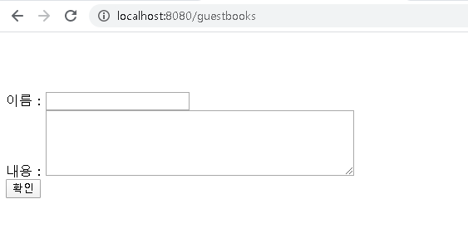
방명록 처음 실행
웹 어플리케이션을 실행한 후 http://localhost:8080/guestbooks URL을 입력하면 다음과 같이 보여집니다.
현재는 입력된 방명록이 없기 때문에 방명록 등록 폼만 보여집니다.

Slide 3
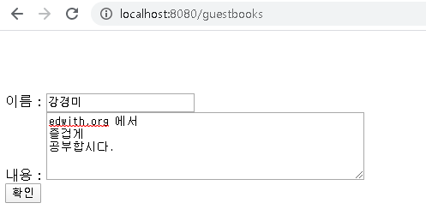
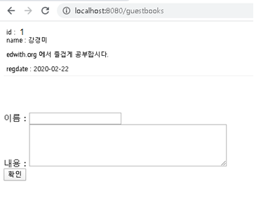
방명록 저장하기
이름과 내용을 입력하고 확인 버튼을 클릭하면 해당 내용은 POST방식으로 http://localhost:8080/guestbooks/write URL로 값이 전달되고 방명록 한 건이 저장됩니다.
방명록이 저장되면 http://localhost:8080/guestbooks 로 리다이렉트(redirect)됩니다.
id 는 글이 생성될 때마다 자동으로 1씩 증가합니다.
리다이렉트

Slide 4
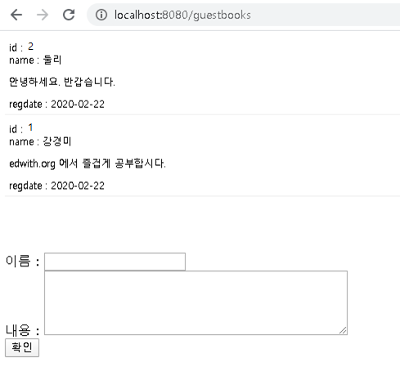
방명록 목록보기
웹 어플리케이션을 실행한 후 http://localhost:8080/guestbooks URL을 입력하면 다음과 같이 보여집니다.
방명록을 2건 등록한 화면입니다.

